Slide 1
Терроризм Составить кроссворд по теме: «Терроризм» (10-15 вопросов)

Slide 2
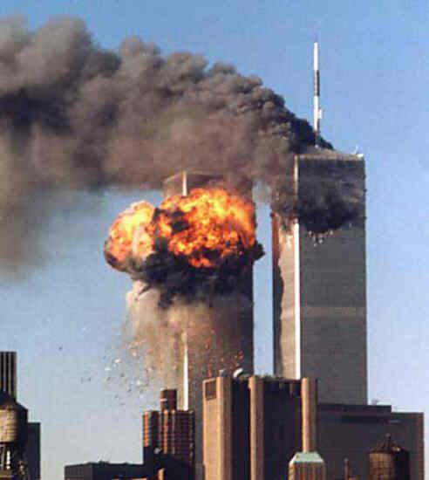
Что такое терроризм
Терроризм — политика, основанная на систематическом применении террора. Синонимами слова «террор» (лат. terror — страх, ужас) являются слова «насилие», «запугивание», «устрашение».
В праве России терроризм определяется как идеология насилия и практика воздействия на общественное сознание, на принятие решений органами государственной власти, органами местного самоуправления или международными организациями, связанные с устрашением населения и/или иными формами противоправных насильственных действий.

Slide 3
Виды терроризма
По характеру субъекта террористической деятельности, терроризм делится на:
Неорганизованный или индивидуальный (терроризм одиночек) — в этом случае теракт (реже, ряд терактов) совершает один-два человека, за которыми не стоит какая-либо организация;
Организованный, коллективный — террористическая деятельность планируется и реализуется некой организацией. Организованный терроризм — наиболее распространённый в современном мире.

Slide 4
Виды терроризма
По своим целям терроризм делится на:
Националистический — преследует сепаратистские или национально-освободительные цели;
Религиозный — может быть связан с борьбой приверженцев религии между собой (индуисты и мусульмане, мусульмане и иудеи) и внутри одной веры (католики-протестанты, сунниты-шииты), и преследует цель подорвать светскую власть и утвердить власть религиозную;
Идеологически заданный, социальный — преследует цель коренного или частичного изменения экономической или политической системы страны, привлечения внимания общества к какой-либо острой проблеме.

Slide 5
Борьба с терроризмом
Специалисты выделяют две возможные стратегии борьбы с терроризмом:«прогрессивную» и «консервативную».
«Консервативная» стратегия подразумевает частичные уступки требованиям террористов — выплату выкупа, территориальные и моральные уступки (например, признание ценностей, поддерживаемых террористами, признание лидеров террористов равноправными партнёрами по переговорам и т. д.).
«Прогрессивная» стратегия означает безоговорочное уничтожение террористов и их сторонников, а также поощрение лиц, идущих на сотрудничество с «демократическими» государствами в их борьбе с террором, отказ от каких бы то ни было переговоров с террористами, отказ от заключения перемирий.

Slide 6
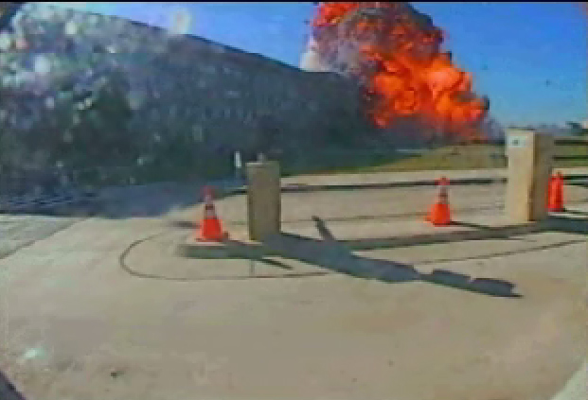
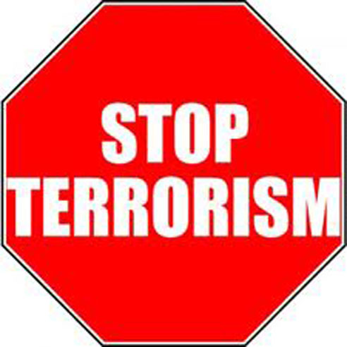
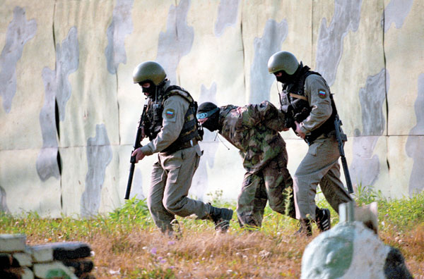

Slide 7
Террористический акт в Беслане
Террористический акт в Беслане — захват заложников в школе № 1 города Беслана(Северная Осетия), совершённый террористами утром 1 сентября 2004 года во время торжественной линейки, посвящённой началу учебного года. В течение двух с половиной дней террористы удерживали в заминированном здании более 1100 заложников.
На третий день около 13:05 в школе произошли взрывы, и позже возник пожар, в результате чего произошло частичное обрушение здания. После первых взрывов заложники начали выбегать из школы, и федеральными силами был предпринят штурм. Во время хаотичной перестрелки, в том числе с участием гражданских лиц, пользовавшихся личным оружием, было убито 27 террористов.
Хотя большинство заложников были освобождены в ходе штурма, в результате теракта 334 человека, из них 186 детей, были убиты и свыше 800 ранены. Экономический ущерб от теракта превысил 34 миллиона рублей.

Slide 8
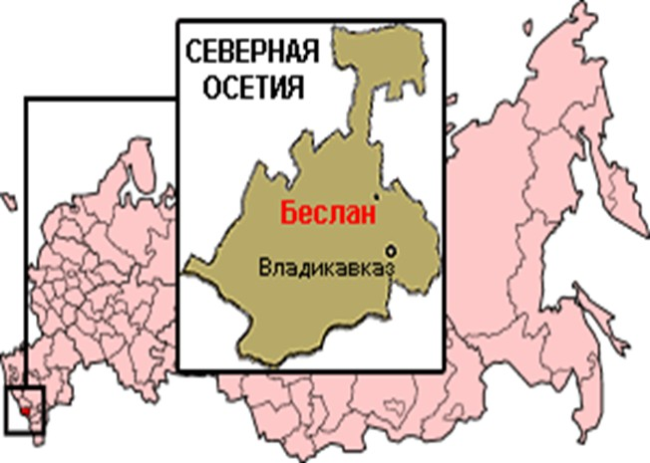

Slide 9
